Slide 1
Front-End Developer 14 – 12.03.2018
Radovan Ostojić

Slide 2
Sadržaj časa
CSS
CSS – box model
Basic formating
Coding challenge

Slide 3

Ponavljanje je majka znanja ☺
Zadatak?
Kome radi igrica?
Sta radi document.querySelector(‘ime’)?

Slide 4
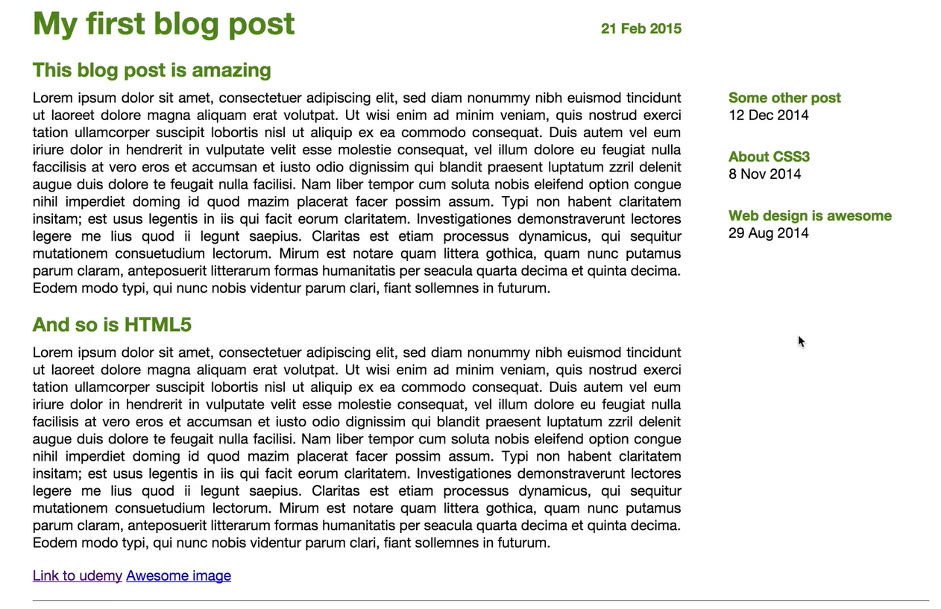
Coding challenge

Slide 5
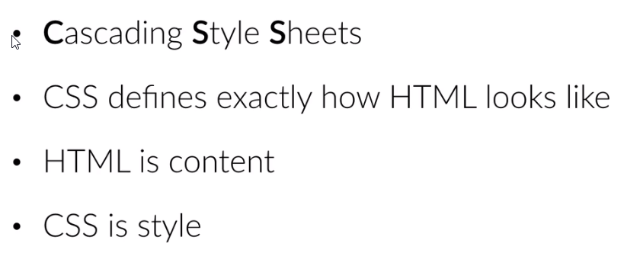
CSS

Slide 6
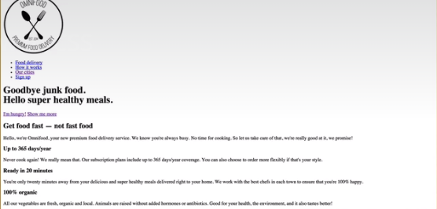
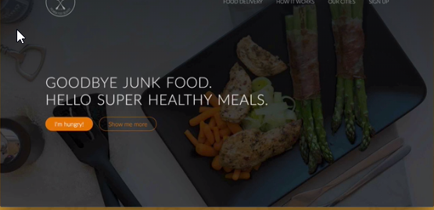
Razlika – sa i bez CSS

Slide 7
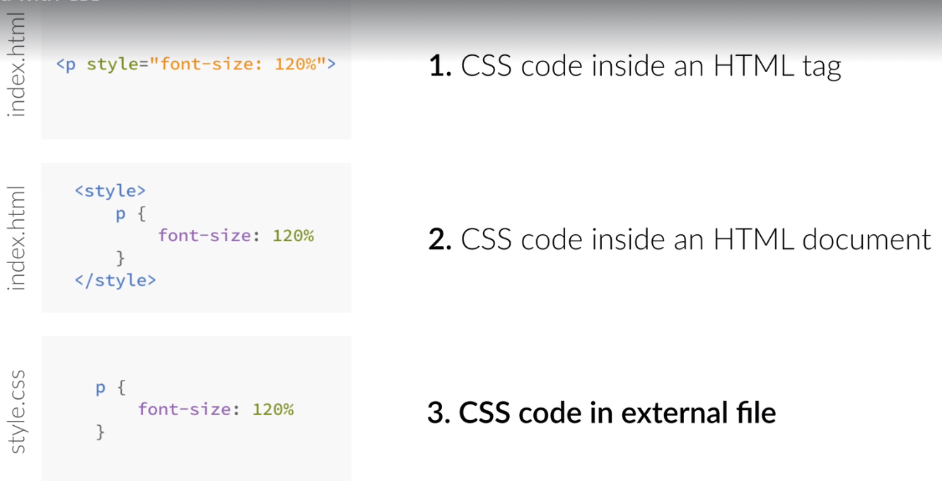
Tri nacina da se CSS primeni

Slide 8
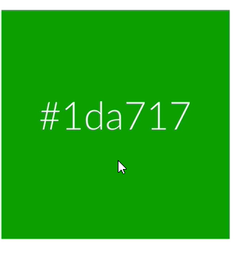
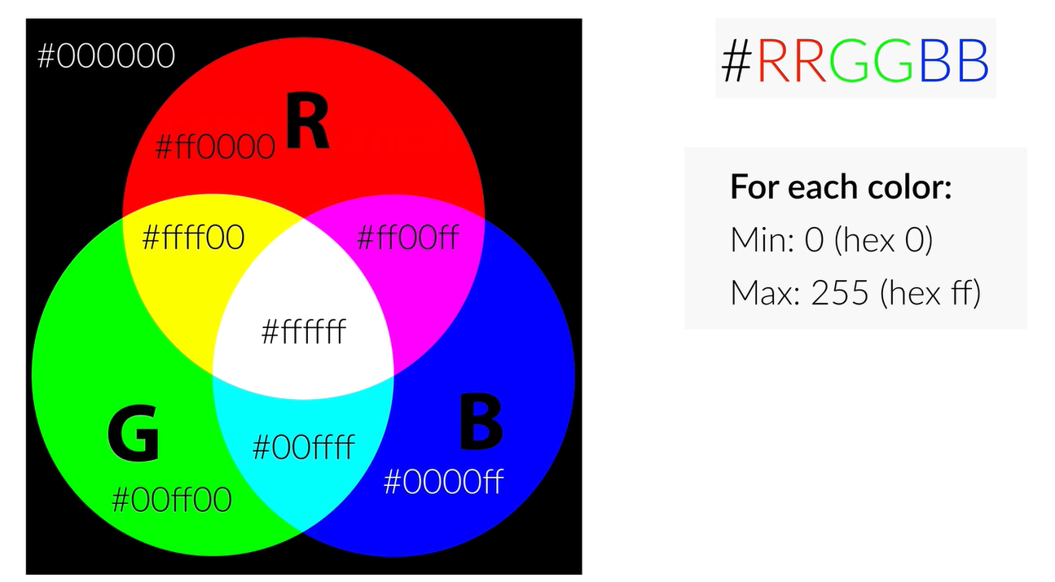
Colors

Slide 9
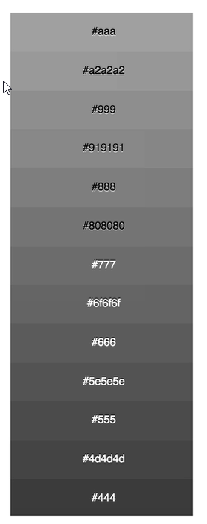
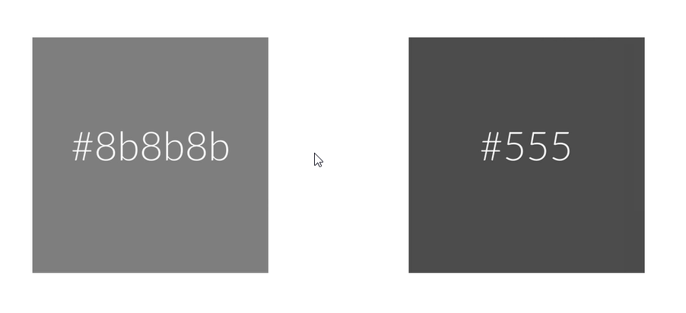
Shades of grey

Slide 10
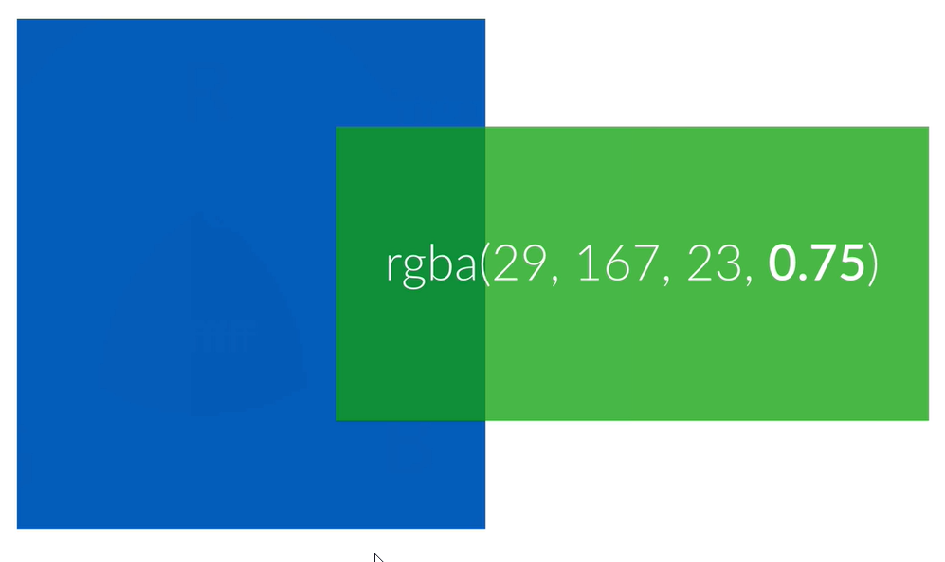
Transparency
Za Hsla – videti:
https://css-tricks.com/yay-for-hsla/

Slide 11
Classes & ID’s
Preporuka – koristi class, cak i ako se samo jednom poziva pravilo u CSS!

Slide 12
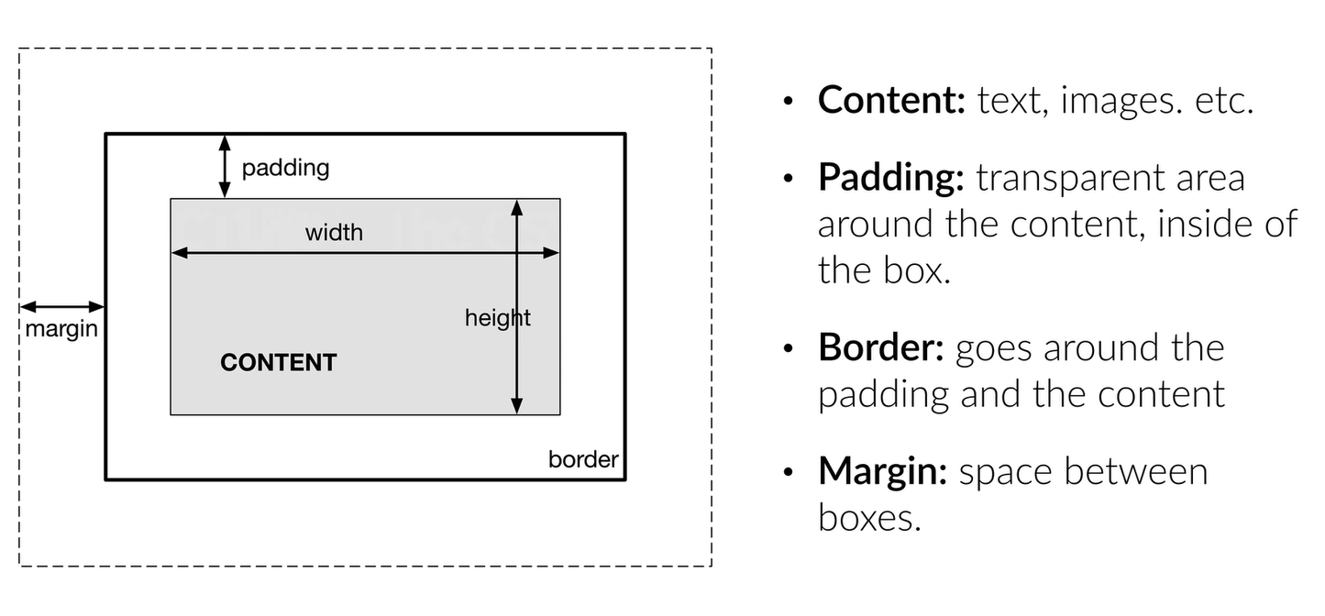
Box model

Slide 13
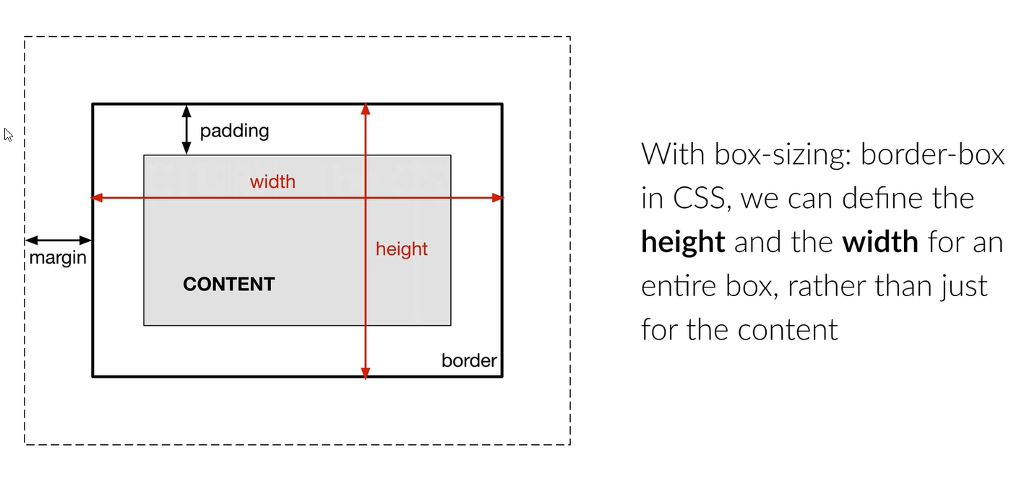
Problem sa Box modelom
VIDI: https://www.w3schools.com/css/css3_box-sizing.asp za resenje!

Slide 14
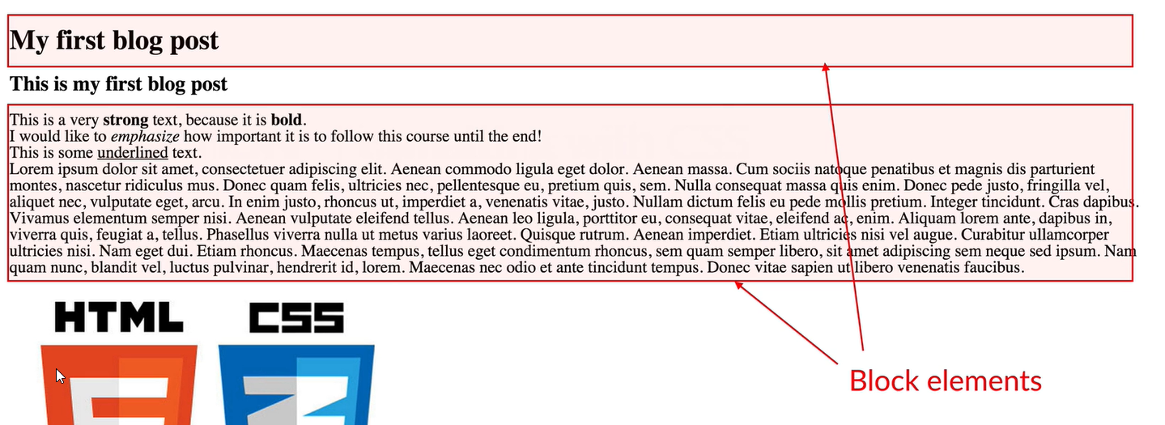
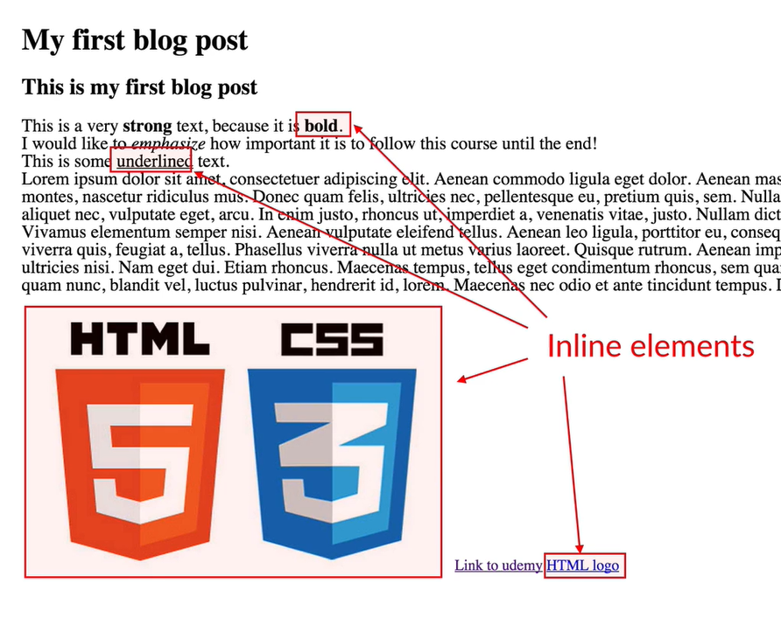
Block element vs Inline element

Slide 15
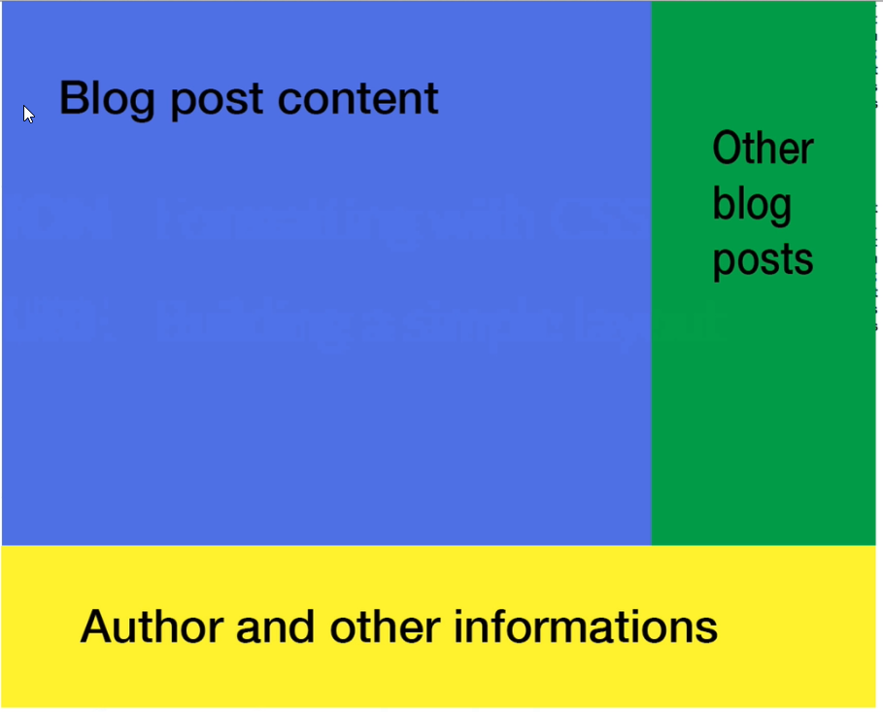
Simple layout

Slide 16
Element positioning
Absolute vs Relative

